Slide 1


UBND QUẬN LONG BIÊN
TRƯỜNG MẦM NON NGUYỆT QUẾ
GIÁO ÁN
HOẠT ĐỘNG NHẬN BIẾT
Đề tài: NBTN “Đồ dung để ăn, để uống”
Lứa tuổi: 24 -36 tháng tuổi
Giáo viên: Nguyễn Thị Tâm
Năm học 2024 - 2025

Slide 2



Slide 3
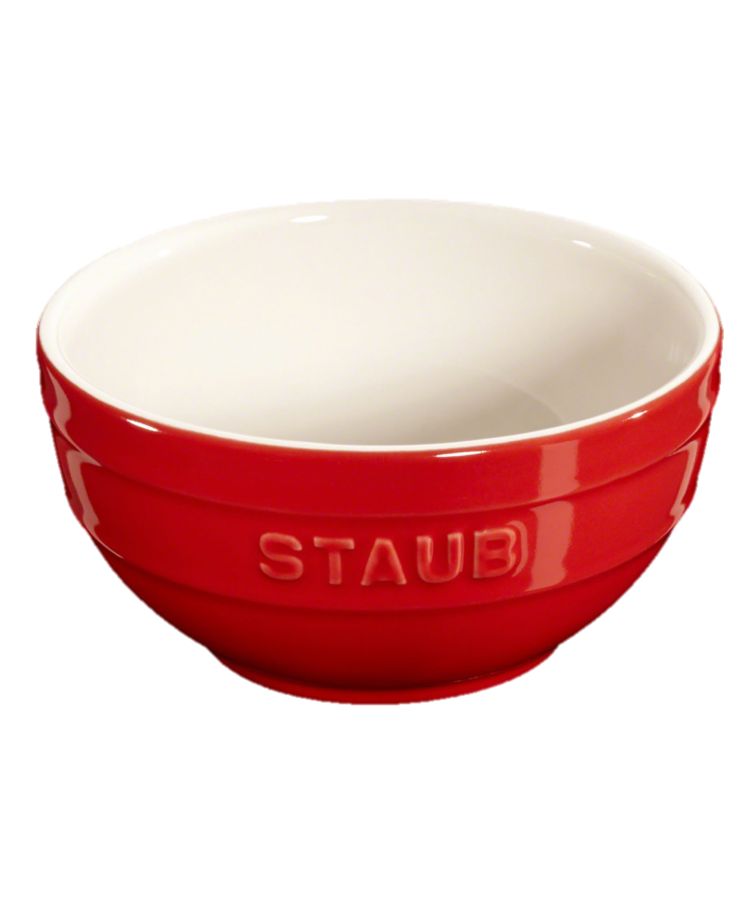
Miệng bát
Thân bát
Đế bát
Cái bát màu đỏ

Slide 4
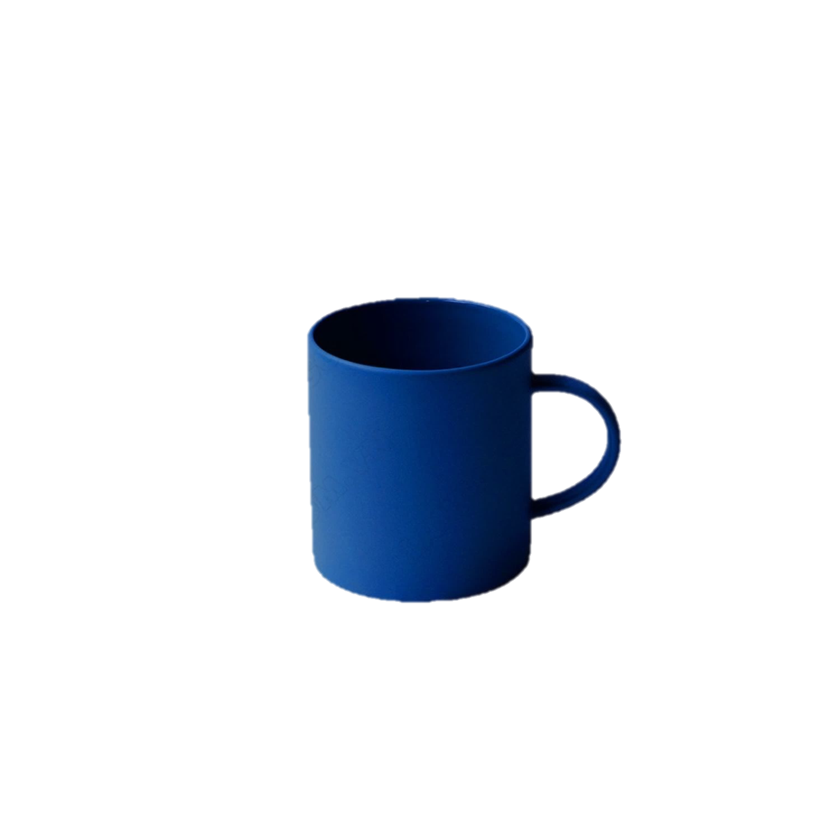
Miệng cốc
Quai cốc
Thân cốc
Cái cốc màu xanh

Slide 5

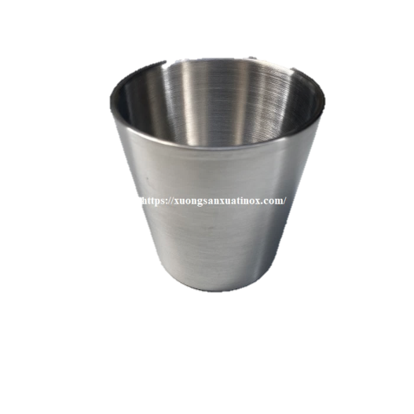
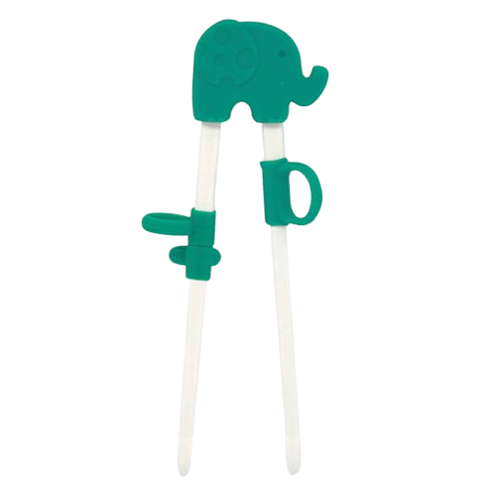
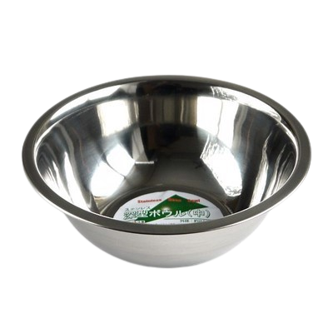
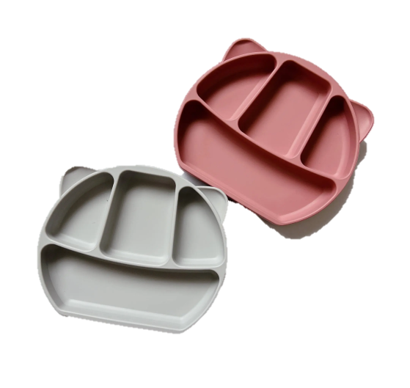
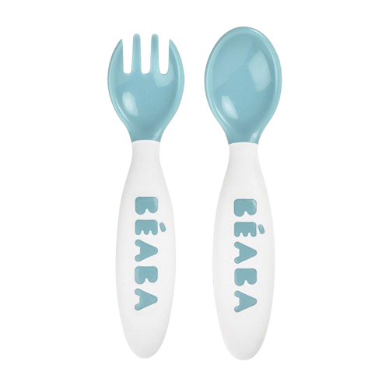
CÁC LOẠI ĐỒ DÙNG ĐỂ ĂN – UỐNG

Slide 6


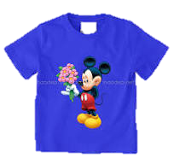
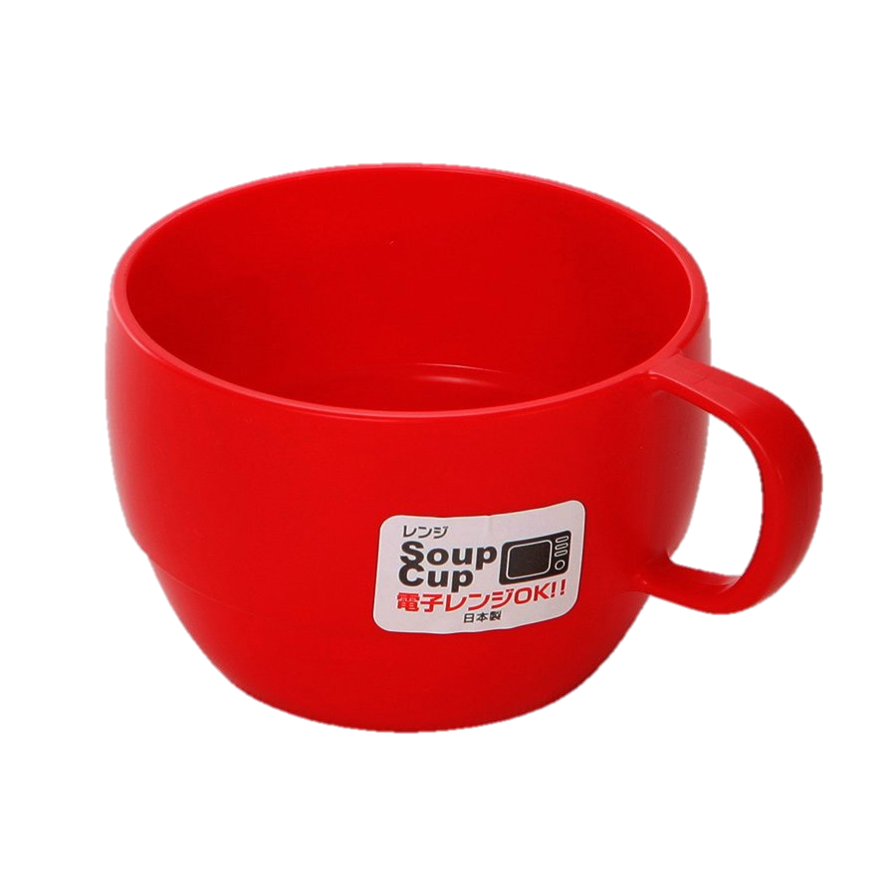
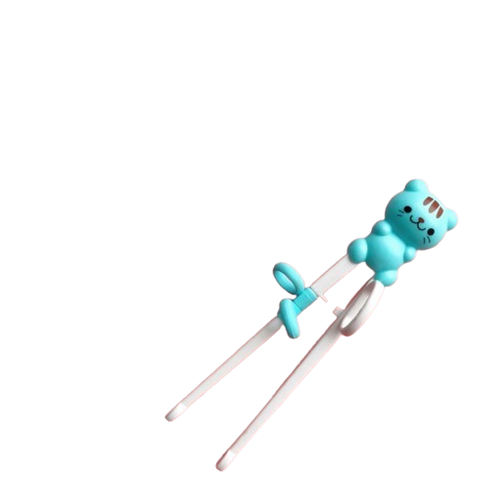
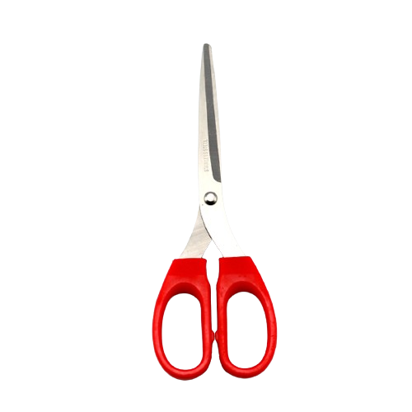
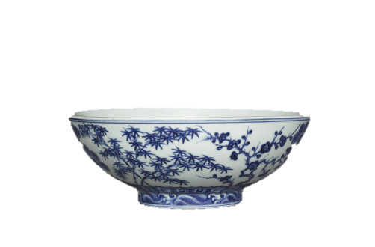
NHANH TAY NHANH MẮT

Slide 7


